Slide 1
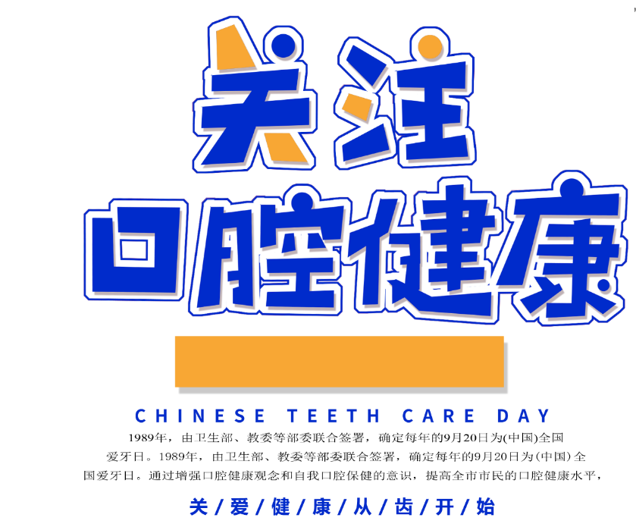
牙医口腔健康PPT模板
CHINESE TEETH CARE DAY
关/爱/健/康/从/齿/开/始

Slide 2
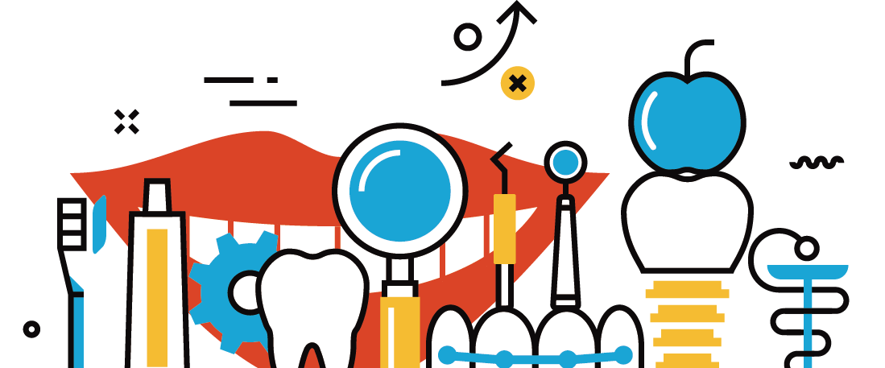
目录
目录
01.健康定义
02.护理知识
03.常见疾病
04.护理误区

Slide 3
01
健康定义

Slide 4
健康定义
【掌握】：口腔健康教育与口腔健康促进的概念、策略、任务。
【熟悉】：目标的制定、计划、实施
【了解】：口腔健康教育与促进的评价

Slide 5
健康定义
口腔健康问题并没有直接威胁生命，但是有调查表明口腔健康与人类健康和幸福息息相关，不良的口腔健康行为毫无疑问影响人类的健康、幸福以及高质量的生活。

Slide 6
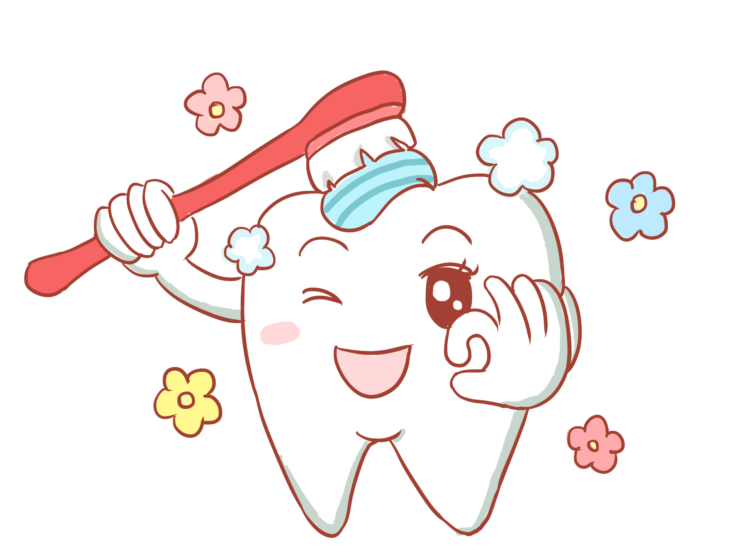
健康定义
不能消极等待，到患口腔疾病后再去治疗，而应尽量维持人们的口腔健康状况。有了这种信念，就能促进人们建立一种健康的生活方式，改变影响口腔健康的不良行为。

Slide 7
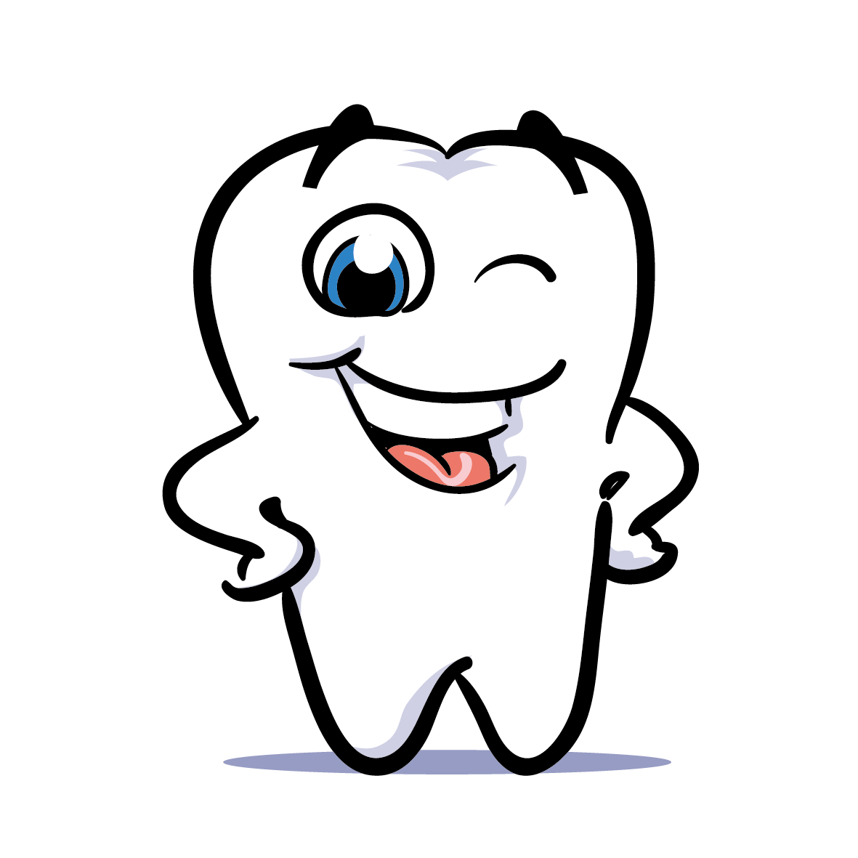
健康定义
口腔健康教育与口腔促进就是通过动员政府部门和全社会的力量，营造有益于口腔健康的环境，传播口腔健康的信息，提高人们口腔健康的意识，预防和控制口腔疾病。

Slide 8
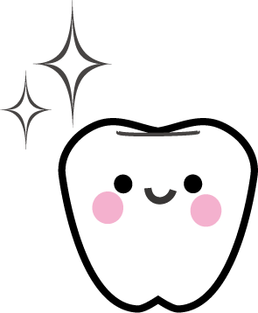
健康定义
牙健康是牙、牙周组织、口腔邻近部位均无组织结构与功能性异常。
牙清洁，无疼痛感，牙龈颜色正常，无出血现象。

Slide 9
02
常见疾病

Slide 10
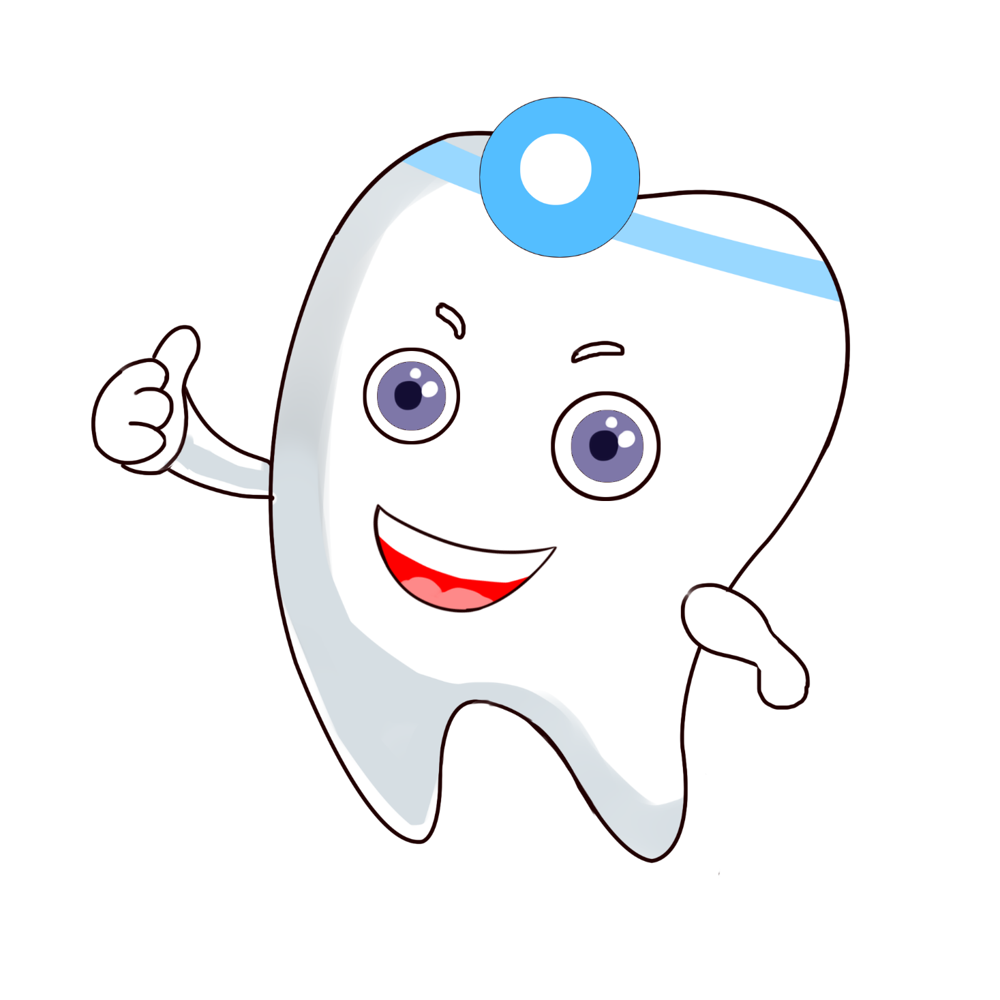
常见疾病
PART 01
PART 02
龋病，俗称虫牙，是最常见的口腔疾病之一。若治疗不及时．便会发展成为牙髓炎和根尖周炎。
牙周疾病，也是最常见的口腔疾病之一，一般包括牙龈炎和牙周炎等。

Slide 11
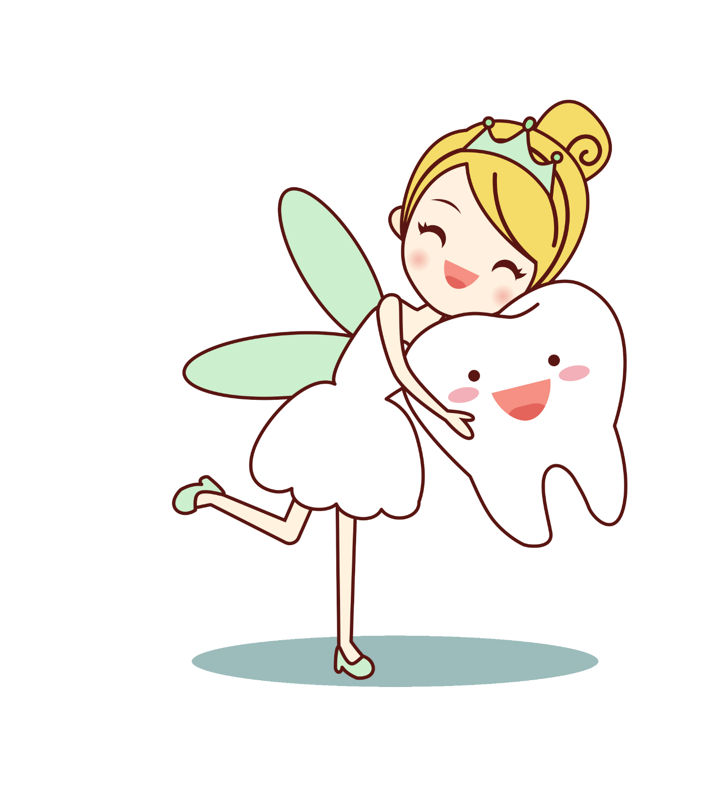
PART 03
常见疾病
牙齿非龋性疾患，包括氟斑牙、四环素牙、牙隐裂、楔状缺损、牙体损伤等。
PART 04
口腔黏膜疾病，包括口腔溃疡、口炎、白斑、扁平苔藓、唇炎、地图舌等。

Slide 12
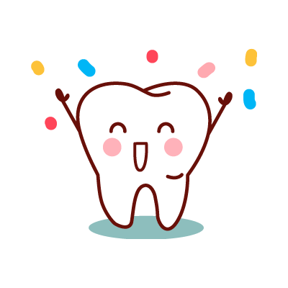
常见疾病
PART 05
PART 06
口腔颌面部炎症，包括智齿冠周炎、颌面部间隙感染、颌骨骨髓炎等。
口腔颌面部外伤，如牙及牙槽骨损伤、颌骨骨折等。

Slide 13
03
护理知识

Slide 14
护理知识
01.首先是每天的刷牙
刷牙的最好时间是进食后的半小时内。如果有可能，尽量在三餐后立即刷牙。这样，不仅可以使口气清新，还可以防止食物残渣为牙齿表面的细菌提供营养。每次刷牙时间控制在2分钟，上下刷牙方式保护牙龈，
牙缝间的食物残渣通过刷牙很难清除，会导致有害物质在牙缝深层的积存和腐败。口气的产生于此关系明显。因此，刷牙后使用牙线可以彻底清洁牙齿。对于舌苔的卫生要特别注意。舌苔不能过度刷洗。
02.刷牙后配合使用牙线与舌苔刷

Slide 15
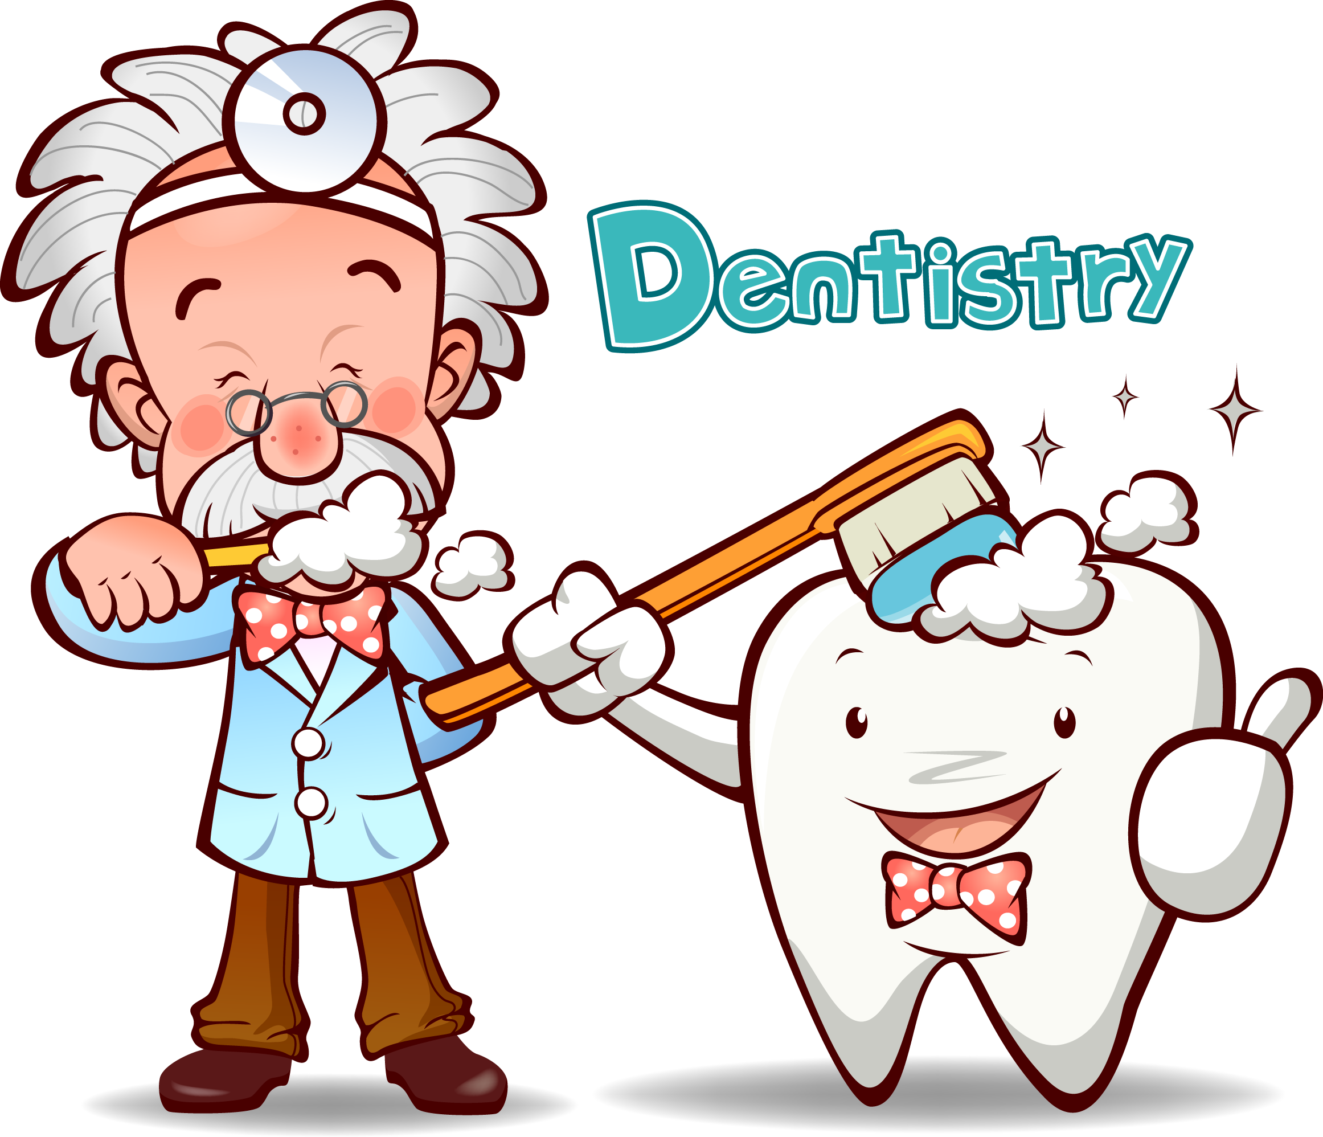
护理知识
03定期口腔检查与洁牙
口腔医生建议每半年或一年需要洁牙一次。并作全面口腔检查。这样可以使口腔问题消灭在萌芽状态，

Slide 16
04
护理误区

Slide 17
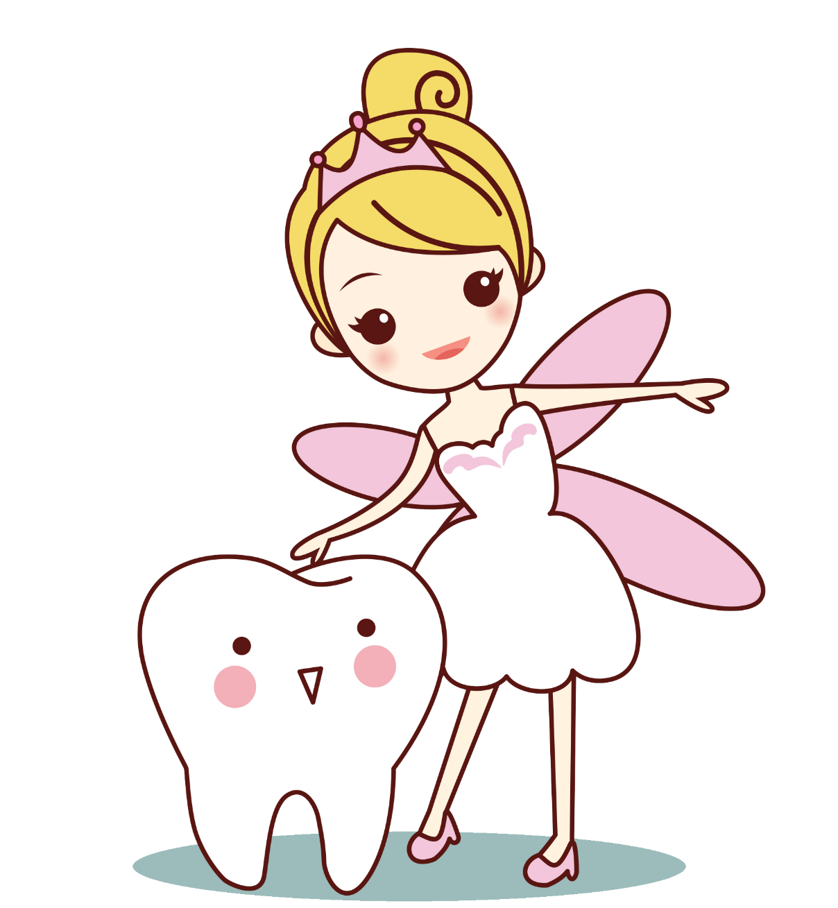
护理误区
01
误区1：人人都爱去洗牙
牙结石是造成牙周病的主要因素，而“洗牙”是去除牙结石的重要方法之一。
不过，洗牙并非人人必需。根据临床观察，由于每个人的饮食习惯、卫生保健习惯不同，口腔健康状况也存在着明显的差异，牙结石的沉积情况也不能单纯用固定的时间周期来判定。临床上经常见到有的人几年不洗牙，牙周很干净，有的人刚刚洗牙半年左右。

Slide 18
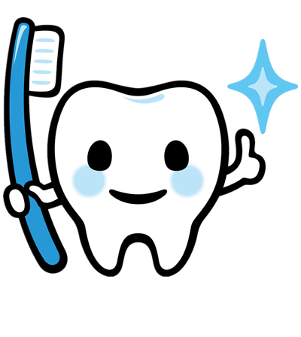
护理误区
02
误区2：能不拔牙坚决不拔
牙齿出现问题，尽早尽可能的治疗和保留牙齿是基本原则，但是，有些人在牙周病呈进行性破坏达到拔牙适应证的情况下，仍坚持保留牙齿是不利于牙周口腔健康的，尽早拔牙反而有利于口腔健康的恢复。
03
误区3：漱口水代替刷牙
口腔疾病的高发和不正确的牙齿护理清洁习惯有很大关系。现在很多人喜欢常用漱口水代替牙膏来清洁口腔，漱口水虽然具有抑菌杀菌功能，单纯使用漱口水只能去除浮在牙齿表面的食物残渣.

Slide 19
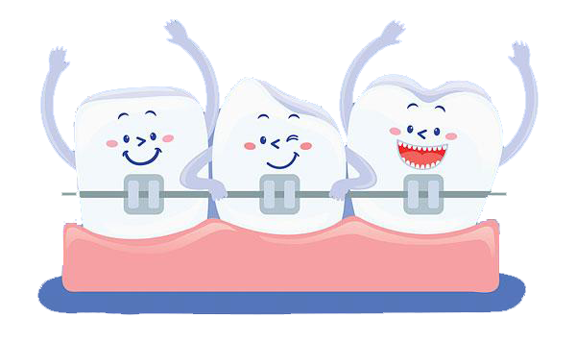
误区4：常用药物牙膏效果佳
护理误区
04
如今市场上有很多价格不菲的药物牙膏，称添加了药物成分可以起到预防口腔疾病的作用，因此很多人认为长期使用这些牙膏可以起到预防保健的作用.
误区5：牙线会加大牙缝
05
牙线的使用日益普遍，龋齿和牙周炎的发病率是相应呈下降趋势的。不过很多人担心牙线会和牙签一样，使用久了会加大牙缝。其实牙线线形为扁形，厚度很薄，不会增宽牙缝。

Slide 20
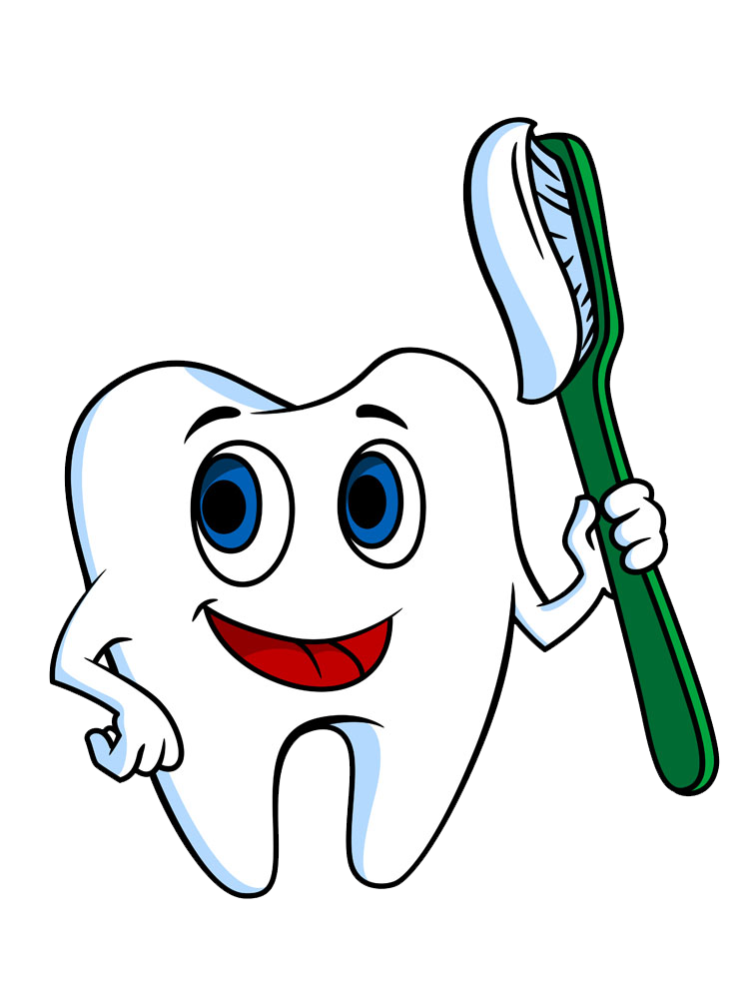
护理误区
06
误区6：刮舌苔有益健康
有人认为口腔内很多细菌残留在舌苔上不利口腔健康，因此市面上一些刮舌苔的产品也越来越多。

Slide 21
牙医口腔健康PPT模板
CHINESE TEETH CARE DAY
关/爱/健/康/从/齿/开/始

